Slide 1
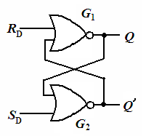
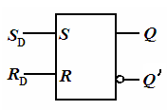
一、SR锁存器
（基本RS触发器）
1.或非门构成

Slide 2
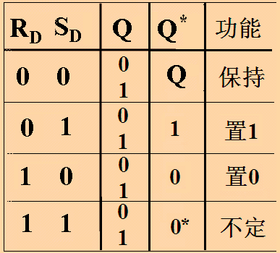
或非门组成的基本RS触发器的特性表

Slide 3
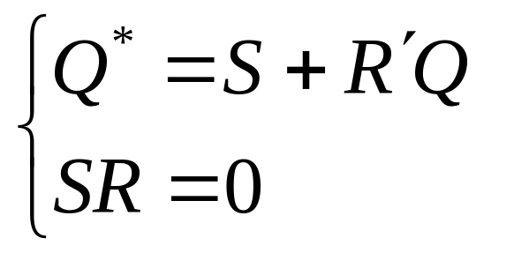
特性方程：

Slide 4
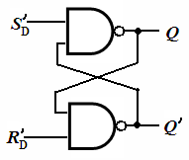
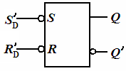
2.与非门构成

Slide 5
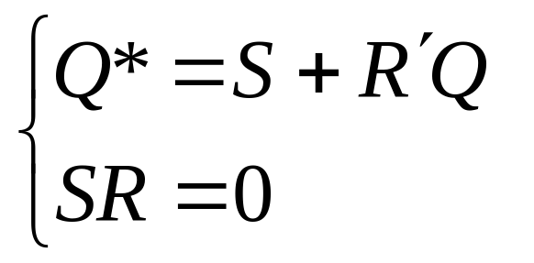
特性方程：

Slide 6
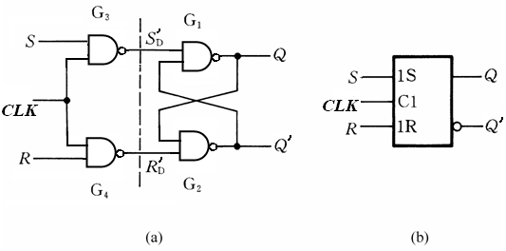
二、电平触发的触发器
（同步触发器）
1.电平触发SR触发器

Slide 7
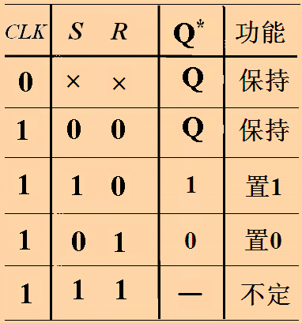
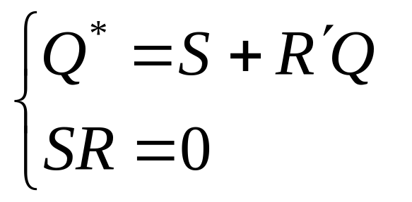
同步SR触发器的特性表
特性方程：

Slide 8
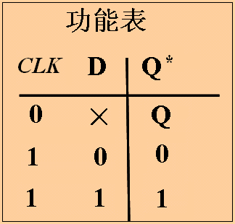

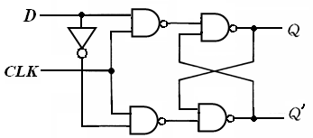


2.D锁存器
特性方程：
Q*=D

Slide 9
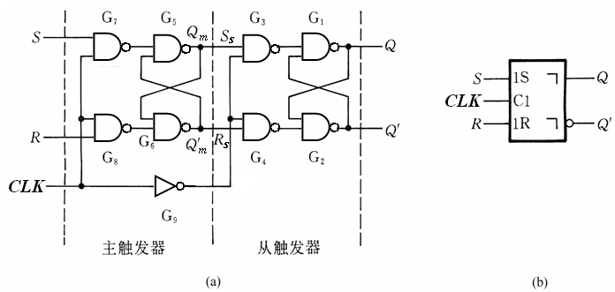
三、脉冲触发的触发器
（主从触发器）
1.主从SR触发器

Slide 10
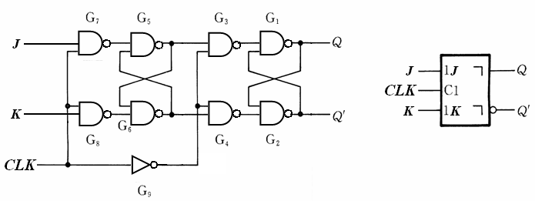

2.主从JK触发器
主从JK触发器没有约束。

Slide 11
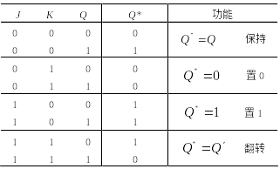
JK触发器的特性表

Slide 12
一次变化现象：
在Q=0时，J端出现正向干扰，在Q=1时，K端出现正向干扰，触发器的状态只能根据输入端的信号（正向干扰信号）改变一次的现象称为一次变化现象。
一次变化现象降低了主从JK触发器的抗干扰能力。
主从JK触发器在使用时要求J、K信号在CLK上升沿前加入，CLK=1期间保持不变，CLK下降沿时触发器状态发生改变。

Slide 13
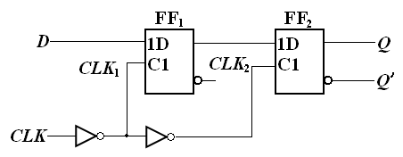
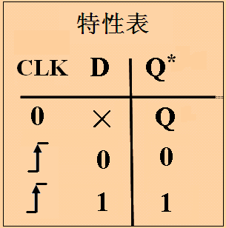
四、边沿触发的触发器
1.用两个电平触发D触发器组成的边沿触发器

Slide 14


逻辑符号
带异步置位 、复位端的CMOS边沿触发D触发器

Slide 15
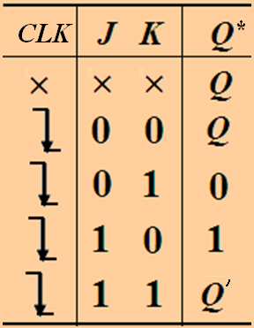

2.利用传输延迟时间的边沿触发器
特性表

Slide 16
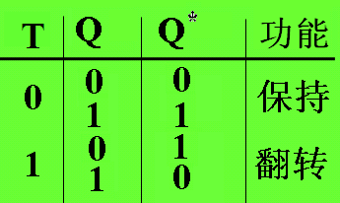


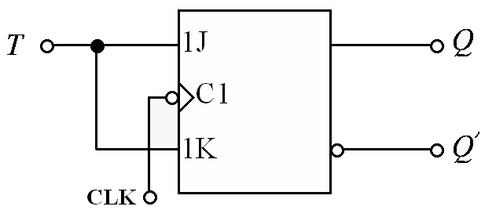
T触发器
1. 特性表
当T=1时，称为T′触发器。
2.特性方程

